Slide 2
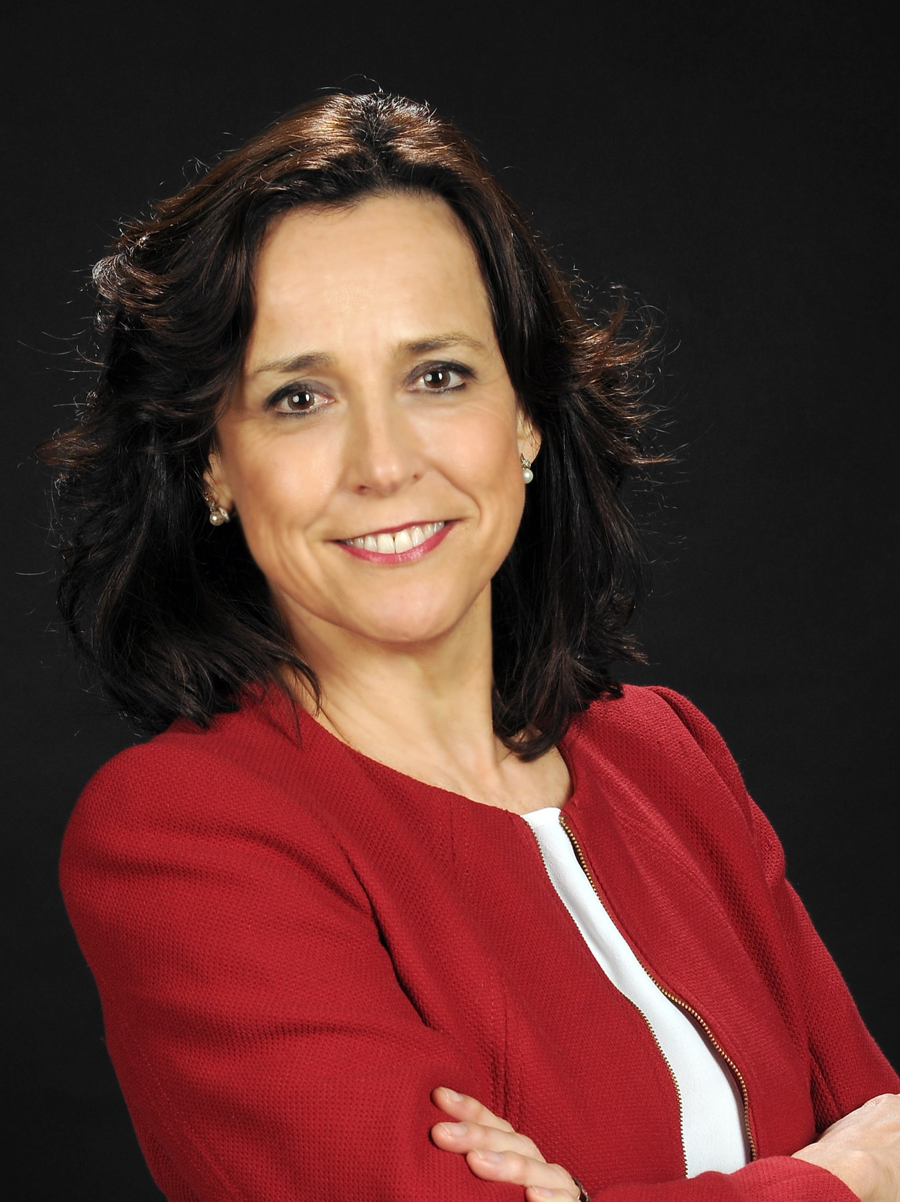
Consultora Coaching Freelance en Formación, Desarrollo Integral de personas y equipos. Motivación y clima laboral.

Slide 3
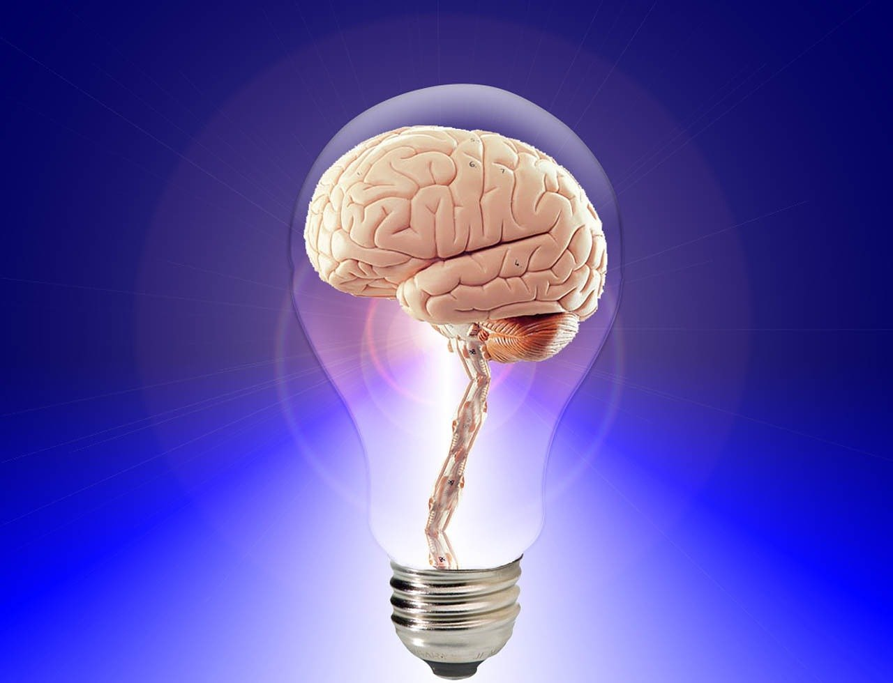
Nuestra mente es perfecta para pensar, crear e imaginar,
pero no sirve para ejecutar y recordarnos qué tenemos que hacer.
La mente intuitiva es un regalo sagrado…...y la mente racional es un fiel sirviente.

Slide 4
SUMARIO
I. Mentalidad productiva
1. Objetivos Claros
2. Planificación Estratégica
3. Priorizar / Procrastinar Tareas
II. Herramientas de rendimiento
1. Gestión del tiempo.
2. Delegación y Automatización.
III. Desarrollo personal, bienestar y salud.

Slide 5
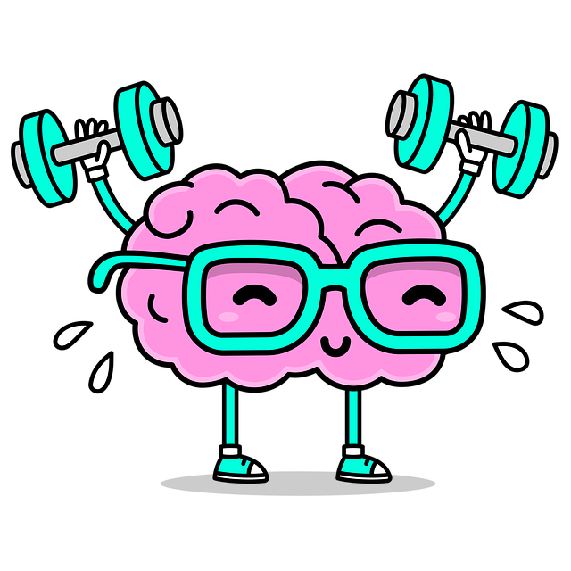
I. MENTALIDAD PRODUCTIVA
3 Claves para desarrollar una mentalidad productiva
Responsabilidad Estado Movimiento
Tú eres 100%
responsable y
artista de tu vida.
Aprende, cuida cada día la calidad de tu estado y tu atención.
Muévete.
Persevera.
Sé constante.

Slide 6
1. Objetivos Claros
Los objetivos son los fines hacia los que se encamina la actividad. (Koontz y O’Donnell).
Definir metas específicas y alcanzables, proporcionan dirección y motivación.

Slide 7
Cómo definir los Objetivos
Expresado en forma positiva
Enmarcado en una dirección. El para qué, su beneficio mayor.
Bien formulado:
SMART
Específico.
Medible.
Alcanzable.
Realista.
Temporal.
. Congruente con los niveles lógicos.

Slide 8
2. Planificación Estratégica
1.DEFINIR
OBJETIVOS
Supone previsión
Permite una visión conjunta.
Reduce la frecuencia de los errores.
Permite el autocontrol.
Lleva a mejores resultados y ahorra tiempo.
6. CONTROLAR
2. PLANIFICAR
GESTIÓN
5. ORGANIZAR
2. TOMAR
DECISIONES
Desarrollo del PLAN
4. DELEGAR
3. PRIORIZAR

Slide 9
Planificación Estratégica
Pon foco y define tus perspectivas.
Definición y documentación de las actividades de cada proceso.
Duración estimada de actividades. Cronograma.
Estimación de Recursos, humanos, materiales, económicos, equipos…
Secuenciación y orden de actividades con gráficos.
Desarrollo y puesta en Marcha del plan.
Control y seguimiento del plan. Evalúa, Revisa, re direcciona y haz mejoras.

Slide 10
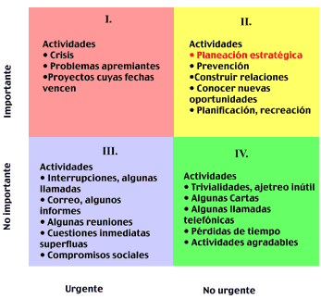
3. Priorización de tareas
Matriz de prioridades de Eisenhower

Slide 11
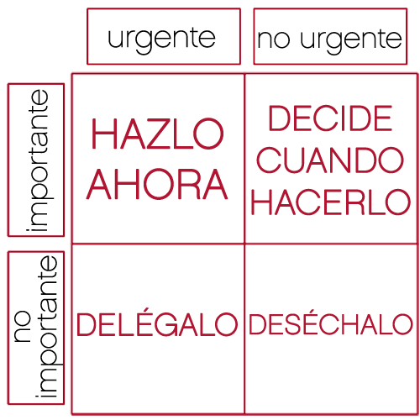
Métodos para evitar la Procrastinación
No procrastinas por falta de motivación, lo haces por que hay otras motivaciones y obstáculos internos.
.Desglosa las tareas en más pequeñas y manejables.
. Haz listas de actividades según importancia y urgencia.
. Elimina distorsiones cognitivas y pensamientos saboteadores.
. Celebra y recompénsate por tus logros, te motivará a continuar.
. Visualiza el resultado, sus beneficios y cómo te sentirás al lograrlo.
. Elimina o minimiza distracciones analógicas y digitales (redes, apps..)
. Comienza por lo más desafiante y difícil.
. Comparte metas y plazos con tu gente, impulsarás tu compromiso.
. Crea rutinas diarias con esas tareas especificas, serán hábitos y no te costará tanto.
.Aprende a decir ´no´ a lo que no aporta a tu objetivo y te sobrecarga de compromisos.

Slide 12
II. Herramientas de rendimiento
1. Gestión del tiempo.
2. Delegación y Automatización de tareas repetitivas.

Slide 13
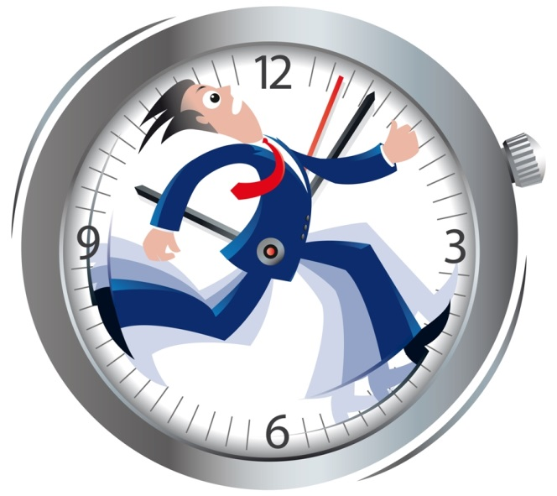
1. Gestión del tiempo.
INELASTICO
Diferenciar entre:
KRONOS, tiempo real.
KAIRÓS, tiempo percibido.
INEXORABLE
Controla los ladrones de tiempo.
IGUALITARIO
INSUSTITUIBLE
INDISPENSABLE
LIMITADO

Slide 14
Gestión del tiempo.
Principio de Pareto 20/80
Leyes de Acosta
Leyes de Murphy
. El 80% de los efectos proviene del 20% de las causas.
. Para una tarea corta siempre hay un minuto, para una larga nunca hay tiempo”
. El valor de una tarea no crece en proporción al tiempo que se le dedica.
. El tiempo que requiere una tarea crece cuando la interrumpimos y la reanudamos
. Nada es tan sencillo como parece
.Todo lleva más tiempo del que pensaba.
.Si algo puede fallar, acabará por fallar.

Slide 15
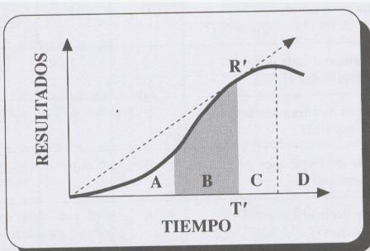
Gestión del tiempo.
Ley de Parkinson
Técnica de Pomodoro
.Todo trabajo se dilata indefinidamente hasta ocupar todo el tiempo disponible para su completa realización
.Trabajar en intervalos de 25 minutos, sin interrupción ni distracciones, y añadir tiempos de descanso de 5 minutos.
Cada 4 intervalos hacer un descanso más largo.

Slide 16
. Hacer varias cosas a la vez NO es un uso eficaz del tiempo. Concentra tiempo, esfuerzo y atención en una cosa, terminarla y abordar otra.
. Ser eficaz es conseguir cumplir con un objetivo en el tiempo y forma indicados. Su prioridad es el resultado final, no cómo se obtuvo.
. Ser eficiente es alcanzar la meta empleando los menos recursos posibles. Se enfoca en los medios para alcanzar el fin de manera oportuna.
. Administrarnos a nosotros mismos, no al tiempo.
Maximizar nuestro circulo de influencia.

Slide 17
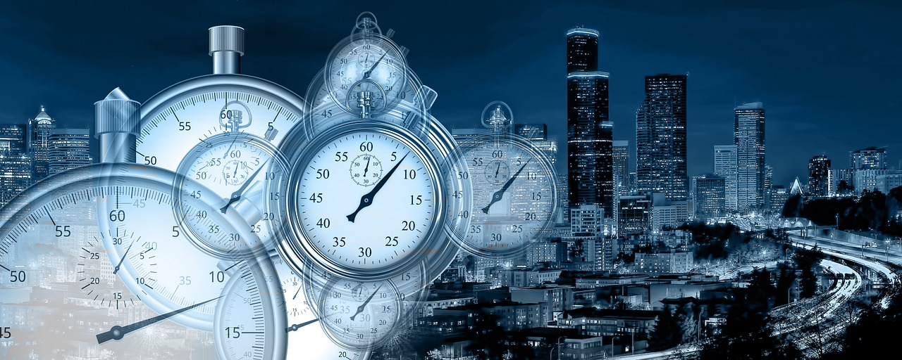
Todos disponemos de todo el tiempo que existe, mientras vivamos; otra cosa es el uso que hagamos del mismo.
No podemos "gestionar" el Tiempo, sólo podemos gestionar nuestra Actividad.

Slide 18
3. Automatización y Delegación.
Utiliza conocimientos tecnológicos y herramientas digitales. I.A.
Hacerlo uno mismo NO permite ahorrar tiempo.
Liderar no es hacer siempre las cosas uno mismo, sino conseguir resultados a través de un equipo.
. Tareas de competencia técnica más adecuada para un experto.
. Asuntos que no nos motivan y no es preciso hacerlos personalmente.
. Tareas que nos roban mucho tiempo
. Tareas que potencien el desarrollo de personas del equipo.
. Asuntos que generan reconocimiento y confianza en el equipo.
Puedes delegar

Slide 19
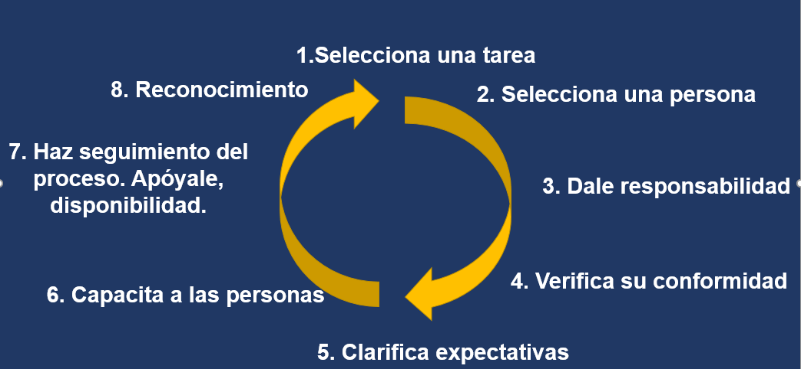
Delegar es un proceso

Slide 20
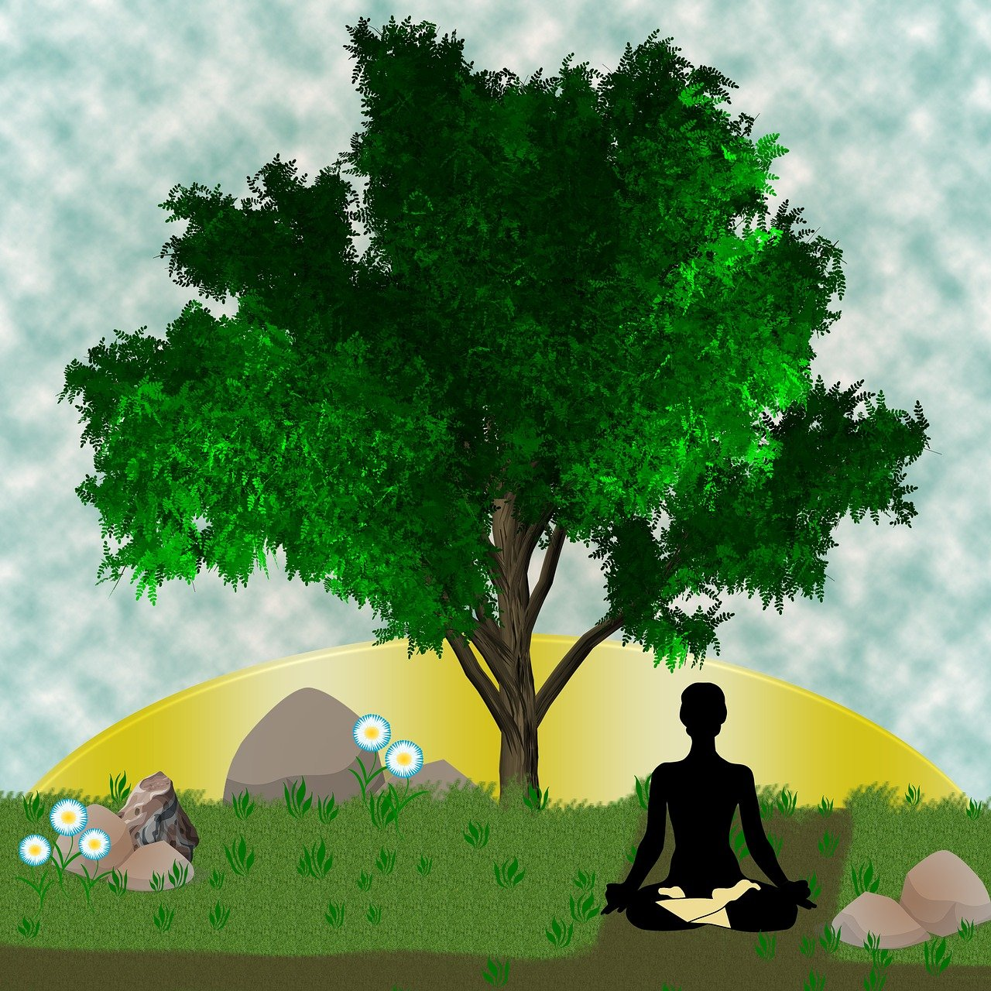
III. Desarrollo personal, bienestar y salud.
. Conócete. Se flexible, tolerante y resiliente. Escucha tus biorritmos.
. Tu vida es el resultado de tus hábitos y estos son reflejo de tu forma de pensar. Haz inventario VAK.
. Cuida tu Salud Mental.
La ansiedad, el estrés y la fatiga mental obstaculizan la concentración y la toma de decisiones.
Aprende, crece, medita, ejercicio, hobbies, naturaleza, amistades...
. Acepta que podemos equivocarnos, ten paciencia y piensa en positivo, confía en ti.

Slide 21
. Equilibrio Vida Personal / Laboral.
Establece límites temporales y espaciales. Previene el agotamiento y mejora la calidad de vida.
. Bienestar Físico y Energía.
Equilibra los 4 planos: físico, mental, emocional y espiritual.
Cárgate de energía con personas y situaciones que te nutran y enriquezcan.
. Motivación y Pasión.
Enfócate en lo que te hace vibrar.
Estar conectados con el proyecto y alineados con las pasiones genera compromiso. Fluyes. Trabajar con un propósito claro es lo más productivo.

Slide 22
“El hombre sabio nunca tiene prisa”
Aristóteles

Slide 23
BIBLIOGRAFÍA
· · “Uso eficaz del tiempo”. Jose Mª Acosta.
. “El tiempo, la PNL y la Inteligencia Emocional” de Jose M. Acosta.
· “Cómo administrar su tiempo”. Patrich Forsyth.
· “Organízate con eficacia” David Allen.
· “Aprende a organizar el tiempo”. Lluis Casado.
· “La gestión del tiempo”. Jeff Davidson.
· “Cómo ser eficaz y administrar su tiempo”. Amado Salgueiro Anabitarte.
· “Gestión del tiempo Griker” Ian Fleming. Griker & Asociados, S. L.
· “Organización del tiempo en el trabajo”. Gisa Briese Neumann.

Slide 24
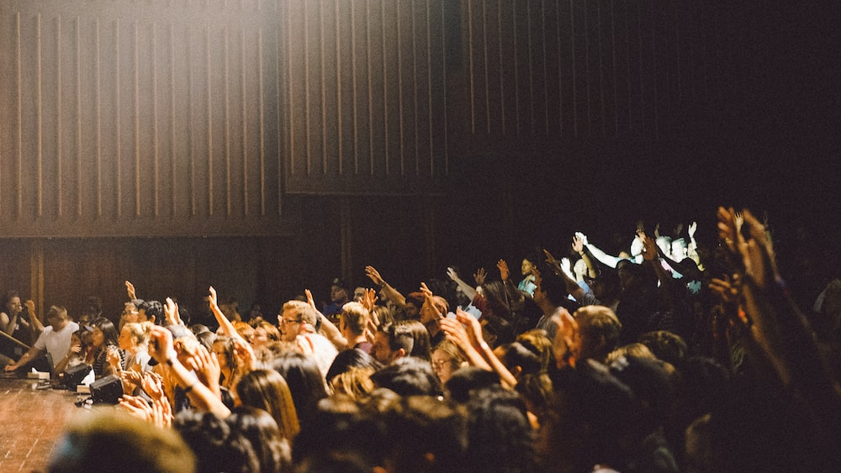
¿Dudas, preguntas?
Os escuchamos :)

Slide 25
GRACIAS!

